Slide 1
近似算法
Notes:
欢迎辞

Slide 2
近似算法的相关概念
问题Π，实例Ι，最优值F*(I)，算法A产生的可行解的值F(I)
绝对近似算法：算法A称为问题Π的绝对近似算法，如果对问
题Π的每个实例I，有 |F*(I)−F(I)|≤k，其中，k是常数。
相对近似算法：算法A称为问题Π的相对近似算法，如果对问
题Π的每个实例I，有|(F*(I)−F(I))/F*(I)|≤ε(n)，其中，ε(n)
是I的规模n的函数(一般是多项式)。常称为ε(n)-近似(算法)。
近似格式(或方案)：A(ε)称为问题Π的近似格式，如果对每
个给定的ε>0和问题实例I，算法A(ε)产生一个满足
|(F*(I) − F(I))/F*(I)|≤ε
的可行解。
多项式时间近似格式：对于任意给定的ε>0，计算时间是问题
规模的多项式；
完全多项式时间格式：计算时间是问题规模和1/ε的多项式。

Slide 3
绝对近似算法（1）
0/1背包问题的贪心算法不是绝对近似算法。
例子：n=2, P=(2, r), W=(1, r), M = r (r>2)。
F*(I)=r, F(I)=2, |F*(I)–F(I)|=r–2

Slide 4
绝对近似算法（2）
最多程序存储问题：两个容量为L的磁盘，n个程序需要的存
储空间分别是：l₁, l₂, …, l_{n},求存入磁盘的程序的最大个数。
最多程序存储问题存在1-绝对近似的多项式时间算法。
算法：将程序按照所需存储空间由小到大编号，然后逐一向
第一个磁盘存储，第一个磁盘不能存储时，再将剩下的程序逐
一向第二个磁盘存储，直至第二个磁盘也不能存储为止。
如果考虑将这n个程序向一个容量为2L的磁盘存储，则上述算
法会得到最优解，不妨设为k个。因而，将n个程序向两个容量
各为L的磁盘存储时，存储的最大个数不会超过k。即F*(I)≤k。
按照上述算法假设第一个磁盘存储了k₁个程序，第二个磁盘存储
k₂个程序，则k₁+k₂+1≥k，即F(I)≥k-1，于是|F*(I)–F(I)|≤1。

Slide 5
求0/1背包问题的绝对近似解是NP难问题
对于0/1背包问题的实例I：M，{p_{i},w_{i}}, 1≤i≤n，构造另一个0/1
背包问题的实例I'： M，{(k+1)p_{i},w_{i}}, 1≤i≤n，显然，I与I'有相同
的可行解集，而且F*(I')=(k+1)F*(I)。
如果存在求0/1背包问题绝对近似解的多项式时间算法A，使
得 |F*(I) − F(I)| ≤ k，则可以调用算法A求问题实例I'，有
|F*(I') − F(I')| ≤ k (1)
设对应的解为X。在p_{i}和k均为整数的情况下，F(I')或等于F*(I')
或者至多为F*(I') −(k+1)。因而，由(1)式得到：F(I')=F*(I')，即X
是问题实例I'的最优解，也即是问题实例I的最优解。这说明0/1
背包问题有多项式时间的确定算法求得最优解。由0/1背包问题
是NP难问题可知，绝对近似的0/1背包问题也是NP难问题。

Slide 6
求最大独立集问题的绝对近似解是NP难问题
对最大独立集问题的实例I: G=(V,E), 通过复制k+1次 G得到另一个最大独立集问题的实例I' : G’。
若存在求解最大独立集问题的绝对误差不超过k的近似算法A，则可以调用算法A求问题实例I'，有
|F*(I') − F(I')| ≤ k
由于F*(I')= (k+1)F*(I) , F(I') ≥ (k+1)F*(I) –k, 易由F(I') 求得F*(I)

Slide 7
相对近似算法（ε(n)-近似）
相对误差： |(F*(I)−F(I))/F*(I)|≤ε(n)，其中，ε(n)
是I的规模n的函数(一般是多项式)。
性能比：Max(F(I)/F*(I), F*(I)/F(I)) ≤ƥ(n)

Slide 8
顶点覆盖问题的近似算法
问题描述：无向图G=(V,E)的顶点覆盖是它的顶点集V的一个子集V'⊆V，使得若(u,v)是G的一条边，则v∈V'或u∈V'。顶点覆盖V'的大小是它所包含的顶点个数|V'|。
VertexSet approxVertexCover ( Graph g )
{ cset=∅；
e1=g.e；
while (e1 != ∅) {
从e1中任取一条边(u,v)；
cset=cset∪{u,v}；
从e1中删去与u和v相关联的所有边；
}
return cset;
}
Cset用来存储顶点覆盖中的各顶点。初始为空，不断从边集e1中选取一边(u,v)，将边的端点加入cset中，并将e1中已被u和v覆盖的边删去，直至cset已覆盖所有边。即e1为空。

Slide 9
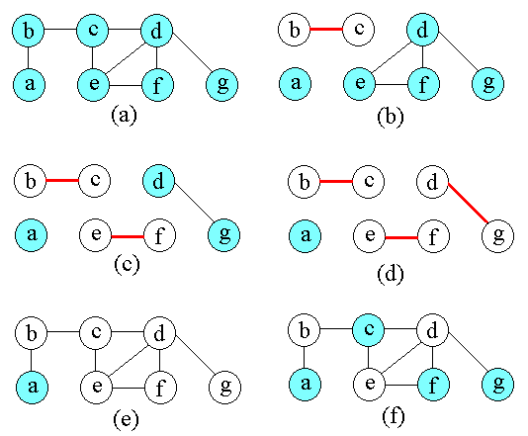
顶点覆盖问题的近似算法
图(a)～(e)说明了算法的运行过程及结果。(e)表示算法产生的近似最优顶点覆盖cset，它由顶点b,c,d,e,f,g所组成。(f)是图G的一个最小顶点覆盖，它只含有3个顶点：b,d和e。
算法approxVertexCover的性能比为2。

Slide 10
旅行商问题近似算法
问题描述：给定一个完全无向图G=(V,E)，其每一边(u,v)∈E有一非负整数费用c(u,v)。要找出G的最小费用哈密顿回路。
旅行商问题的特殊性质：
费用函数c往往具有三角不等式性质，即对任意的3个顶点u,v,w∈V，有：c(u,w)≤c(u,v)+c(v,w)。当图G中的顶点就是平面上的点，任意2顶点间的费用就是这2点间的欧氏距离时，费用函数c就具有三角不等式性质。

Slide 11
具有三角不等式性质的
旅行售货员问题
对于给定的无向图G，可以利用找图G的最小生成树的算法设计找近似最优的旅行售货员回路的算法。
void approxTSP (Graph g)
{
(1)选择g的任一顶点r；
(2)用Prim算法找出带权图g的一棵以r为根的最小生成树T；
(3)先根次序遍历树T得到的顶点表L；
(4)将r加到表L的末尾，按表L中顶点次序组成回路H，作为计 算结果返回；
}
当费用函数满足三角不等式时，算法找出的旅行售货员回路的费用不会超过最优旅行售货员回路费用的2倍。

Slide 12
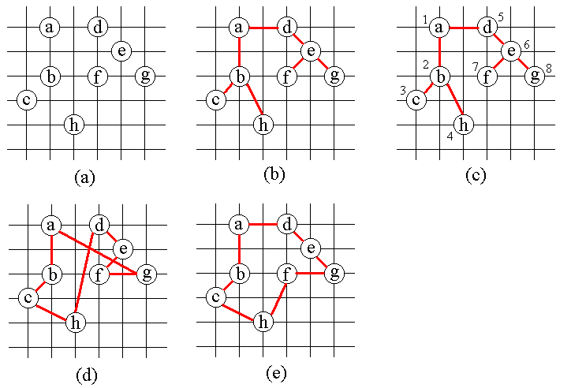
具有三角不等式性质的
旅行售货员问题举例
(b)表示找到的最小生成树T；(c)表示对T作先根次序遍历；(d)表示L产生的哈密顿回路H；
(e)是G的一个最小费用旅行售货员回路。

Slide 13
ε-近似旅行商问题是NP难问题
假定存在一个多项式时间算法A求解ε-近似旅行商问题。对于
Hamilton问题实例I, 其图为G=(V,E)，构造一个新的图G₁=(V,E₁)
它是一个完全图，各边赋权如下：
若(u,v)∈E, w(u,v)=1 ; 否则 w(u,v)=k。
其中，k=⎡(1+ε)n⎤, n是G的顶点数，得到旅行商问题实例I'。
可见，图G有Hamilton回路当且仅当图G₁有长为n的环游路线。
因为算法A能够求得旅行商问题的ε-近似解，由
F(I’)-F*(I’)≤εF*(I’), 得F(I’)≤(1+ε)F*(I’)≤F*(I’)k/n
如果F(I’)≥n-1+k，结合上式得F*(I’)≥n+(n-1)n/k>n，说明G1没有长为n的环游,因而G没有Hamilton回路；
如果F(I’) < n-1+k,则由G1的构造,必有F*(I’) =n,G1有长为n环游,因而G有Hamilton回路.
说明算法A能够求解Hamilton问题.因为Hamilton回路问题是NPC问题,故ε-近似旅行商问题是NP难问题.

Slide 14
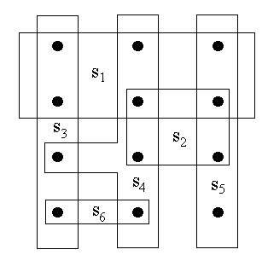
集合覆盖问题的ε(n)-近似算法
集合覆盖问题：给定集合X的一个子集族，  覆盖X。求
的一个子族Y*,其覆盖X，且|Y*|=min{|Y| : Y⊂ 且Y覆盖X}。
集合覆盖问题的一个贪心算法 | ={S₁,S₂,S₃,S₄,S₅,S₆}
void Greedy-Set-Cover(X, )
{
U=X; Y=∅;
while (U!=∅) {
选择中使| S∩U |最大的子集S;
U=U\S; Y=Y∪{S};
}
return Y ;
}
有6个子集的子集族

Slide 15
● ● ●
● ● ●
● ● ●
● ● ●

Slide 16
Greedy-Set-Cover是lnn-近似算法
设算法依次选定子集 S₁, …, S_{n-1}, S_{n}，构成子集族Y 。对于每
个x∈X，设第一个覆盖它的子集是S_{i}，定义x的权值
c_{x}=1/|(S_{i}\(S₁∪… ∪ S_{i-1})|
可见，|Y|=∑_{x∈X} c_{x} ≤ ∑_{S∈Y*} ∑_{x∈S} c_{x} 。以下证明：对于每个S∈有
∑_{x∈S} c_{x} ≤ H(|S|)，其中 H(k)=1+1/2+…+1/k。
对于S∈，定义u₀=|S|，u_{i}=|S\∪_{1≤j≤i} S_{j}|，i=1,2, … 。设u_{k}是第
一个为零的u_{i}，显然，k≥1，且u_{i}≥u_{i+1}，S中有u_{i-1}-u_{i}个元素被S_{i}
第一次覆盖， i=1,…, k。由此得
∑_{x∈S} c_{x}= ∑_{1≤i≤k} (u_{i-1}-u_{i})/|(S_{i}\(S₁∪… ∪ S_{i-1})|
由算法，S所覆盖的元素不会比S_{i}多，否则，算法将选择S而不是
选择S_{i}。这给出 |(S_{i}\(S₁∪… ∪ S_{i-1})| ≥|(S\(S₁∪… ∪ S_{i-1})| = u_{i-1}，因
而 ∑_{x∈S} c_{x}≤ ∑_{1≤i≤k} (u_{i-1}-u_{i})/u_{i-1} ≤ ∑_{1≤i≤k} (H(u_{i-1})-H(u_{i})) ≤ H(u₀)
又H(n) ≤ lnn+1，所以|Y|≤ |Y*|(lnn+1)，(|Y|-|Y*|)/|Y*| ≤ lnn

